Slide 1
Penjadwalan Proses

Slide 2
Penjadwalan CPU
Konsep Dasar dan Definisi
Kriteria Penjadualan
Algoritma Penjadualan

Slide 3
Konsep Dasar Penjadwalan
SO modern umumnya merupakan sistem multitasking.
Tujuan Utama : untuk mempunyai proses berjalan secara bersamaan, untuk memaksimalkan kinerja dari CPU.
Pemanfaatan CPU maksimum diperoleh dengan
multiprogramming
CPU-I/O Burst Cycle- Pelaksanaan proses terdiri dari suatu siklus tunggu I/O dan eksekusi CPU

Slide 4
Proses dapat juga dibagi atas 2 macam :
a. I/O-bound process – menghabiskan waktu lebih banyak untuk mengerjakan I/O daripada di CPU
b. CPU-bound process – jarang melakukan permintaan I/O, menggunakan lebih banyak waktunya di CPU
Sistem dengan kinerja yang terbaik akan memiliki
kombinasi proses CPU bound dan I/O bound yang
seimbang.

Slide 5
Definisi Penjadwalan Proses
Definisi: kumpulan kebijaksanaan dan mekanisme sistem operasi yang mengatur urutan dan jangka waktu eksekusi proses-proses yang aktif.
Tugas: memilih proses, menentukan kapan serta berapa lama proses tersebut boleh menggunakan processor

Slide 6
Komponen Penjadwalan Proses
Untuk menjalankan penjadwalan, SO
membutuhkan sejumlah komponen:
Antrian Penjadwalan (Scheduler Queue)
- Ready queue
- I/O queue
- Job queue

Slide 7
Komponen Penjadwalan Proses
2. Penjadwal (Scheduler)
suatu program dengan algoritma tertentu yang menyeleksi proses yang akan dieksekusi. Jenis scheduler :
a. penjadwal jangka pendek (short-term scheduler)
bertugas memilih proses yang sudah siap untuk melakukan eksekusi,dan dialokasikan di CPU untuk proses tersebut..

Slide 8
Komponen Penjadwalan Proses
b. Penjadwalan jangka menengah
(Medium-term Scheduler)
    Jika ruang memori utama tidak cukup menampung proses, SO akan melakukan swapping yaitu memindahkan image process ke memori sekunder seperti disk.
    Umumnya yang dikorbankan adalah proses yang berstatus blocked atau menunggu event.
    Jika event sudah selesai, image process harus dikembalikan ke memori utama.
    Medium-term scheduler bertugas menyeleksi proses yang akan di swapping (swap-out) dan yang akan dikembalikan ke memori utama (swap-in).

Slide 9
Komponen Penjadwalan Proses
c. Dispatcher
suatu program SO yang berfungsi melakukan pengalihan eksekusi dari proses yang running ke proses yang dipilih oleh “short-term scheduler”.
bertugas memindahkan isi register prosesor ke PCB proses yang dihentikan.
Dispatch latency – terdapat waktu yang terbuang (CPU idle) dimana dispatcher menghentikan satu proses dan menjalankan proses lain.

Slide 10
Kriteria Penjadwalan Proses
Dalam melakukan penjadwalan proses, SO
mempertimbangkan sejumlah faktor:
Keadilan (fairness)
Memastikan bahwa setiap proses mendapat giliran yg adil, tetapi tidak selalu berarti jatah waktu yang sama.
perlu dipastikan tidak terjadi proses yang tidak terlayani dalam jangka waktu yang lama.

Slide 11
Kriteria Penjadwalan Proses
2. Efisiensi (Processor Utilization)
Penggunaan waktu CPU (CPU Time) seoptimal mungkin → processor terpakai terus menerus selama masih ada antrian ready.
3. Waktu tanggapan (Response time)
Mempercepat (secepat dan sependek mungkin) waktu tanggap dengan pemakai secara interaktif.
response time adalah waktu antara pengguna memberikan input dengan SO memberikan output atau umpan balik ke pengguna.

Slide 12
Kriteria Penjadwalan Proses
4. Waiting Time
harus seminim mungkin.
merupakan durasi waktu yang dihabiskan suatu proses dalam antrian ready selama siklus hidupnya.
5. Turn Around Time
harus seminim mungkin.
merupakan durasi waktu dari suatu proses aktif dalam sistem sampai dengan selesai.

Slide 13
Kriteria Penjadwalan Proses
6. Throughput
rata-rata proses yang dapat diselesaikan per satuan waktu.
nilai throughput harus tinggi.

Slide 14
Kriteria Penjadwalan yang Optimal
Memaksimumkan utilisasi CPU
Memaksimumkan throughput
Meminimukan turnaround time
Meminimumkan waiting time
Meminimumkan response time

Slide 15
Strategi Dasar Penjadwalan
Non-preemptive (Run to completion)
Algoritma Penjadualan dimana proses-proses yg sedang running tidak bisa dihentikan sementara, dan harus running terus sampai selesai
strategi in bisa membahayakan sistem/proses lain→ bila terjadi crash, maka SO tidak berfungsi.
umumnya digunakan pada sistem sekuential

Slide 16
Strategi Dasar Penjadwalan
Preemptive
algoritma penjadualan yg memungkinkan beberapa proses yg sedang running, bisa dihentikan sementara.
cocok untuk SO yang menerapkan multitasking, real time dan time sharing.

Slide 17
Pemicu terjadinya penjadwalan
Kapan keputusan untuk algoritma dilakukan:
  Saat suatu proses:
    1.Switch dari status running ke waiting.
    2.Switch dari status running ke ready.
    3.Switch dari status waiting ke ready.
    4.Terminates.

Slide 18
Algoritma Penjadwalan
First-come, first-served (FCFS)
Shortest-Job-First (SJF)
Priority
Round-Robin (RR)
Multilevel Queue
Multilevel Feedback Queue

Slide 19
First-Come, First-Served (FCFS)
Setiap proses diberi jadwal eksekusi berdasarkan urutan waktu kedatangan.
FIFO jarang digunakan secara tersendiri tetapi dikombinasikan dengan algoritma lain karena:
  Timbul masalah “waiting time” terlalu lama jika didahului oleh proses yang waktu selesainya lama.
  Job yang pendek harus menunggu job yang panjang
  Job yang penting harus menunggu job yang kurang penting.

Slide 20
First-Come, First-Served (FCFS)
FIFO→ algoritma penjadwalan non-preemptive
FIFO cocok untuk sistem batch → sangat jarang berinteraksi dengan user.
Sangat buruk untuk sistem interaktif atau real time karena cenderung memberikan response time yang buruk.

Slide 21
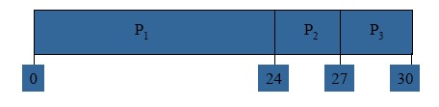
FCFS (Cont.)
Example: Process Burst Time
P₁ 24ms
P₂ 3ms
P₃ 3ms
Asumsi ketiga proses masuk bersamaan, yaitu detik ke 0
Diketahui proses yang tiba adalah P₁, P₂, P₃. Gantt chart-nya adalah :
Secara umum rumus untuk menghitung waiting time adalah
t _{waiting} = t _{end} – t _{start} – t _{burst time}
Waiting time untuk P1 = 0ms; P2 = 24ms; P3 = 27ms
Average waiting time: (0 + 24 + 27)/3 = 17ms

Slide 22
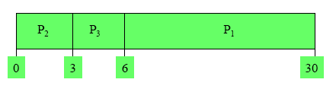
FCFS (Cont.)
Diketahui proses yang tiba adalah P₂, P₃, P₁. Gant chart-nya adalah :
Waiting time untuk P1 = 6ms; P2 = 0ms; P3 = 3ms
Average waiting time: (6 + 0 + 3)/3 = 3ms
  Lebih baik dari kasus sebelumnya
Convoy effect proses yang pendek diikuti proses yang panjang
Ide dari algoritma penjadwalan SJF (Shortest Job First)

Slide 23
Schedulling Algorithm
FCFS (First Come First Serve)
Algoritma yang paling sederhana.
Cara kerjanya yaitu pekerjaan mana yang datang dahulu maka dia akan di kerjakan.
Algoritma ini termasuk Non Preemptive

Slide 24
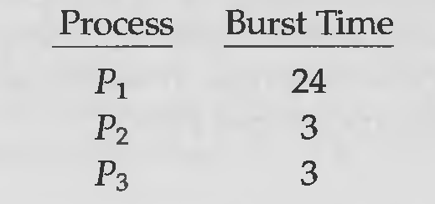
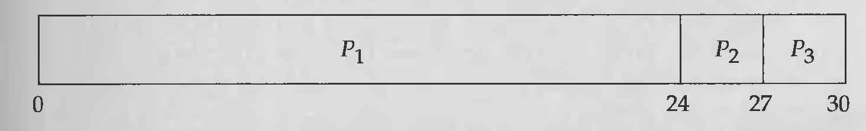
Contoh FCFS
Waiting time
  P1= 0 ms, P2= 24 ms, P3 =27 ms
Average Waiting time
  (0+24+27) / 3= 17 ms

Slide 25
SJF (Shortest Job First)
Pada penjadwalan SJF, proses yang memiliki CPU burst paling kecil dilayani
terlebih dahulu. Terdapat dua skema :
1. Non preemptive, bila CPU diberikan pada proses, maka tidak bisa ditunda
sampai CPU burst selesai.
2. Preemptive, jika proses baru datang dengan panjang CPU burst lebih pendek dari sisa waktu proses yang saat itu sedang dieksekusi, proses ini ditunda dan diganti dengan proses baru. Skema ini disebut dengan Shortest-Remaining-Time-First (SRTF)
Ada beberapa kekurangan dari algoritma ini yaitu:
Susahnya untuk memprediksi burst time proses yang akan dieksekusi selanjutnya. Diasumsikan waktu running (burst time) sudah diketahui.
Proses yang mempunyai burst time yang besar akan memiliki waiting time yang besar pula karena yang dieksekusi terlebih dahulu adalah proses dengan burst time yang lebih kecil.

Slide 26
SJFS
(Shortest Job First Schedulling)
Algoritma penjadwalan yang memilih proses berdasarkan proses yang memiliki job paling sedikit.
Algoritma ini bisa Preemptive maupun Non Preemptive karena apabila ada proses yang baru, Cpu selalu melihat apakah proses itu lebih kecil pekerjaannya atau tidak.

Slide 27
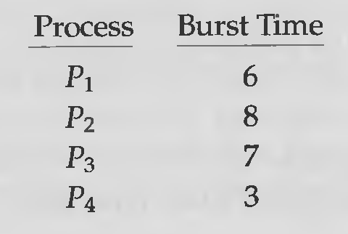
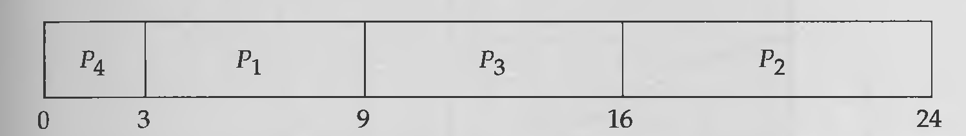
Contoh SJFS
Waiting time
  P4= 0 ms, P1= 3 ms, P3 =9 ms, P2= 16ms
Average Waiting time
  (0+3+9+16) / 4= 7 ms

Slide 28
Priority Schedulling
Algoritma penjadwalan yang memilih proses berdasarkan prioritas dari sebuah proses.
Algoritma ini bisa Preemptive maupun Non Preemptive karena apabila ada proses yang baru, Cpu selalu melihat apakah proses itu memiliki prioritas yang lebih kecil dari proses sekarang atau tidak.

Slide 29
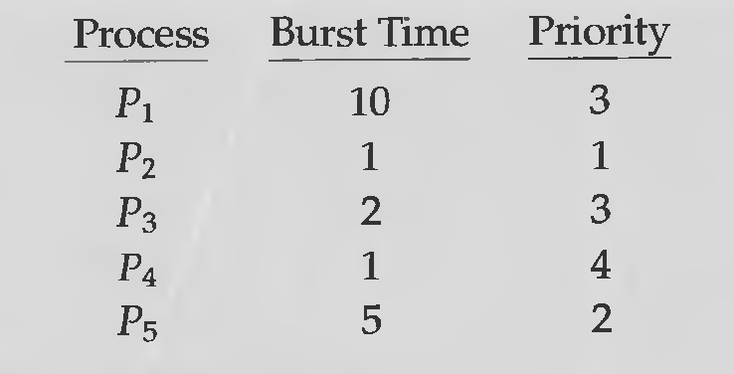
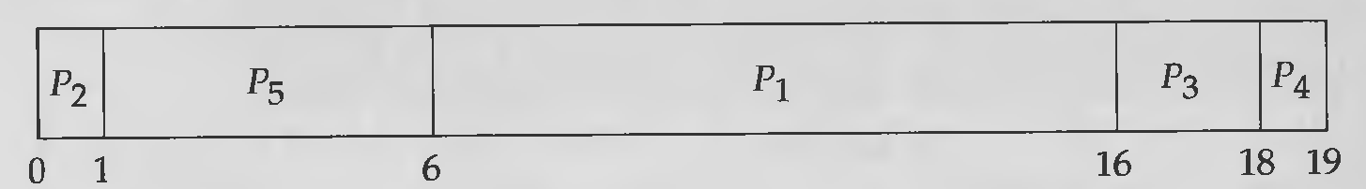
Contoh Priority Schedulling
Waiting time
  P2= 0 ms, P5= 1 ms, P1 =6 ms, P3= 16ms, P4= 18 ms
Average Waiting time
  (0+1+6+16+18) / 5= 8,2 ms

Slide 30
Round Robin Schedulling
Algoritma penjadwalan yang mengadopsi FCFS namun ditambah dengan berbagi waktu.
Proses akan dikerjakan secara berurutan tetapi jika time quantum sudah habis maka akan mengerjakan proses yang berikutnya
Termasuk preemptive karena selalu berpindah proses jika time quantum sudah habis.

Slide 31
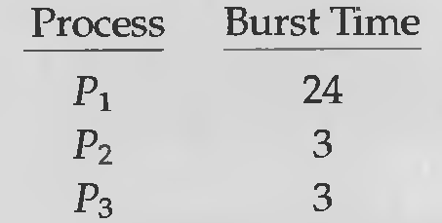
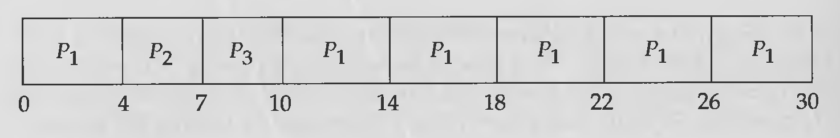
Contoh Round Robin Schedulling
Time Quantum =4
Waiting time
  P1= 0 ms, P2= 4 ms, P3 =7 ms
Average Waiting time
  (0+4+7) / 3= 3,6 ms

Slide 32
Latihan Soal
Proses | BurstTime | Priority
P1 | 5 | 2
P2 | 7 | 3
P3 | 3 | 4
P4 | 12 | 1
Buatlah Gant Chart dan Waiting time serta average time dari proses di atas menggunakan algoritma:
  FCFS
  SJFC
  Round Robin ( Quantum Time = 4 )

Slide 33
Multilevel Queue
Kategori proses sesuai dengan sifat proses:
  Interaktif (response cepat)
  Batch dll
Partisi “ready queue” dalam beberapa tingkat (multilevel) sesuai dengan proses:
  Setiap queue menggunakan algoritma schedule sendiri
  Foreground proses (interaktif, high prioritiy): RR
  Background proses (batch, low priority): FCFS
Setiap queue mempunyai prioritas yang fixed.

Slide 34
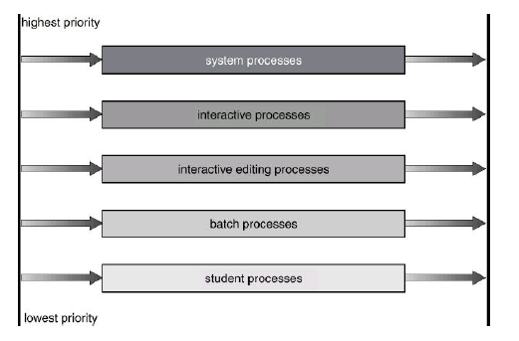
Multilevel Queue

Slide 35
Multilevel Feedback Queue
mirip sekali dengan algoritma multilevel queue
Perbedaannya ialah algoritma ini mengizinkan proses untuk pindah antrian
Algoritma ini didefinisikan melalui beberapa parameter, antara lain:
a. Jumlah antrian.
b. Algoritma penjadwalan tiap antrian.
c. Kapan menaikkan proses ke antrian yang lebih tinggi.
d. Kapan menurunkan proses ke antrian yang lebih rendah.
e. Antrian mana yang akan dimasuki proses yang membutuhkan.

Slide 36
Multilevel Feedback Queue
Semua proses yang baru datang akan diletakkan pada queue 0 ( quantum= 8 ms).
Jika suatu proses tidak dapat diselesaikan dalam 8 ms, maka proses tersebut akan dihentikan dan dipindahkan ke queue 1 ( quantum= 16 ms).
Queue 1 hanya akan dikerjakan jika tidak ada lagi proses di queue 0, dan jika suatu proses di queue 1 tidak selesai dalam 16 ms, maka proses tersebut akan dipindahkan ke queue 2.
Queue 2 akan dikerjakan bila queue 0 dan 1 kosong, dan akan berjalan dengan algoritma FCFS.

Slide 37
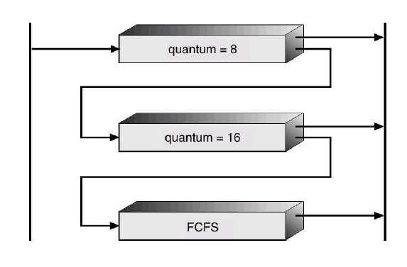
Multilevel Feedback Queue

Slide 38
Penjadwalan Multiple-Processor
Seperti halnya pada prosesor tunggal, prosesor jamak juga membutuhkan penjadwalan. Namun pada prosesor jamak, penjadwalannya jauh lebih kompleks daripada prosesor tunggal karena pada prosesor jamak memungkinkan adanya load sharing antar prosesor yang menyebabkan penjadwalan menjadi lebih kompleks

Slide 39
Penjadwalan Multiple-Processor
Penjadwalan asymmetric multiprocessing atau penjadwalan master/slave menangani semua keputusan penjadwalan, pemrosesan I/O, dan aktivitas sistem lainnya hanya dengan satu prosesor ( master). Dan prosesor lainnya ( slave) hanya mengeksekusi proses.
SMP ( Symmetric multiprocessing) adalah pendekatan kedua untuk penjadwalan prosesor jamak. Dimana setiap prosesor menjadwal dirinya sendiri (self scheduling).

Slide 40
Evaluasi algoritma
Bagaimana memilih algoritma penjadwalan untuk sistem ? Masing2 algoritma mempunyai parameter tersindiri. Pemilihan algoritma penjadwalan merupakan suatu yg sulit.
Persoalan pertama adalah mendefinisikan kriteria untuk pemilihan algoritma.
Kriteria y6ang sering digunakan adalah fairness, efisiensi, waktu tanggap, turn arround time, dan throughput

